Slide 1

CPGE Littéraires
A/L et B/L
www.prepalitteraire.fr
www.prepabl.fr

Slide 2
I- Qu’est-ce que les CPGE A/L et B/L?
www.prepalitteraire.fr

Slide 3
Terminale générale
Hypokhâgne A/L « Lettres »
Khâgne « Ulm »
Khâgne « Lyon »
Hypokhâgne B/L « Lettres et sciences sociales »
Khâgne B/L
Bac.
Bac.+1
Bac.+2

Slide 4
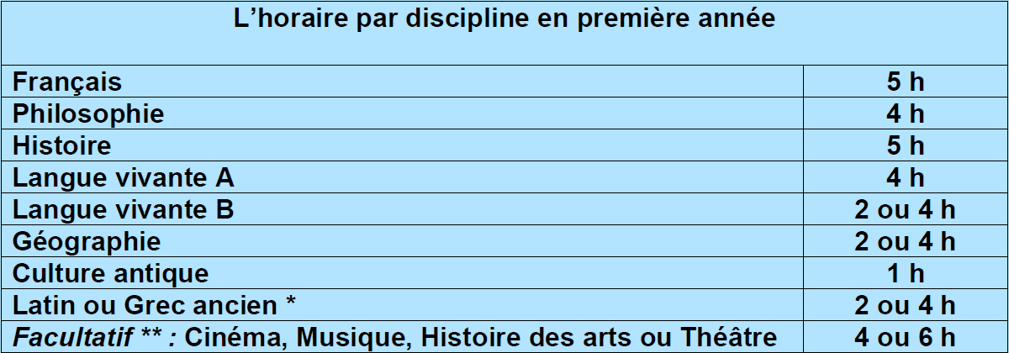
Horaires en filière A/L : hypokhâgne
* Une langue ancienne est obligatoire mais les étudiants peuvent suivre les deux
** Dans certains établissements.

Slide 5
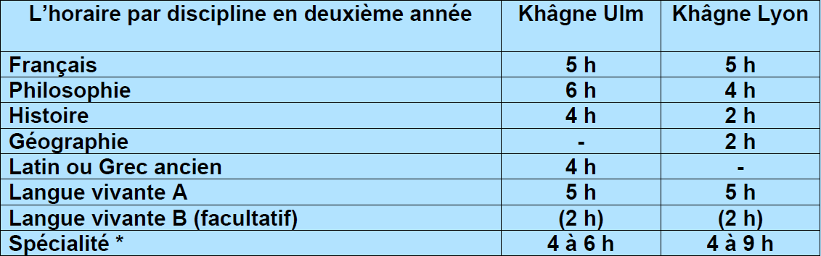
Horaires en filière A/L : khâgne
* Au choix parmi : ​lettres classiques, lettres modernes, histoire et géographie, philosophie, langues vivantes, cinéma, histoire des arts, théâtre ou musique.

Slide 6
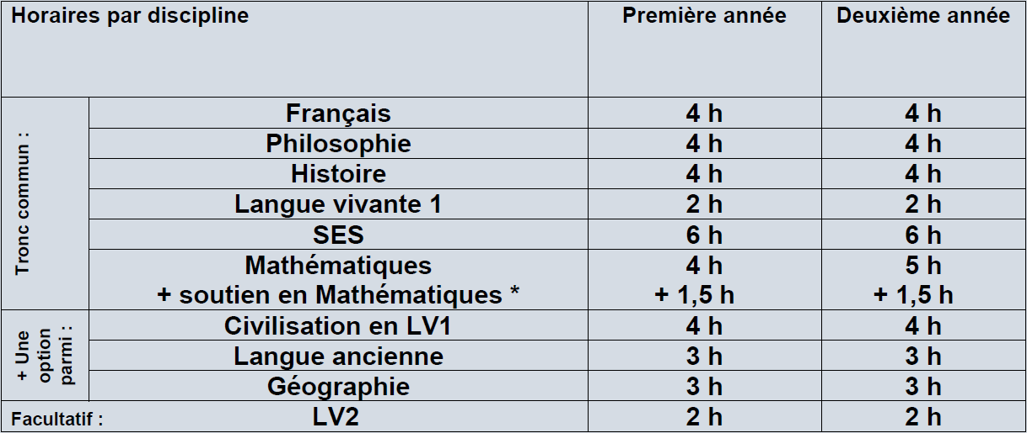
Horaires en filière B/L
* facultatif pour ceux qui ont suivi la spécialité Mathématiques en terminale

Slide 7
II- Comment rentrer en prépa littéraire ?
www.prepalitteraire.fr

Slide 8
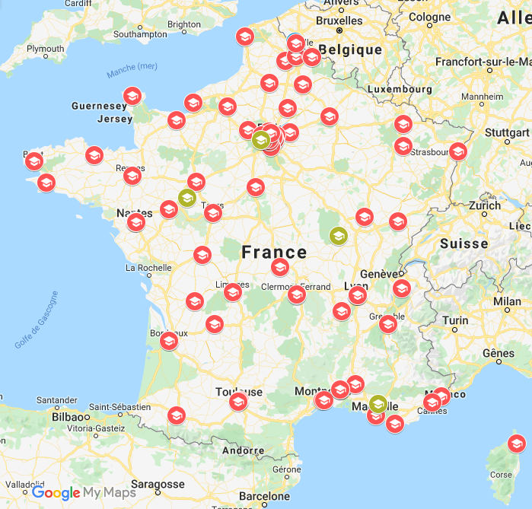
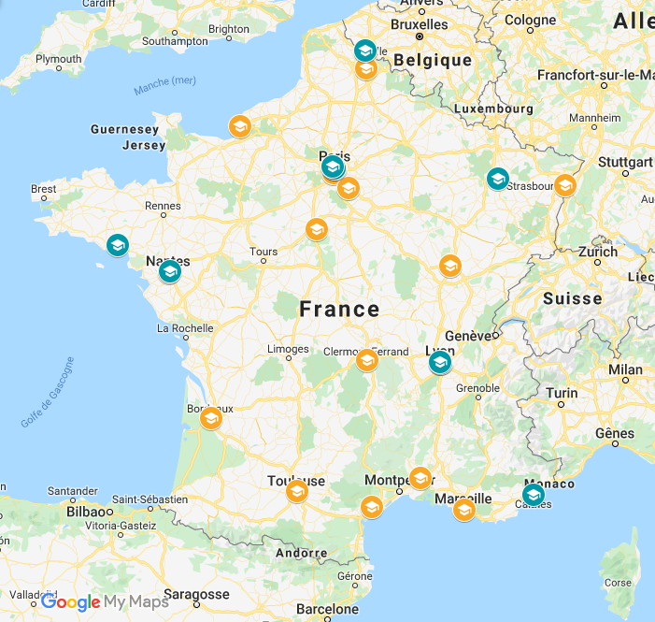
Le réseau des CPGE littéraires
A/L B/L

Slide 9
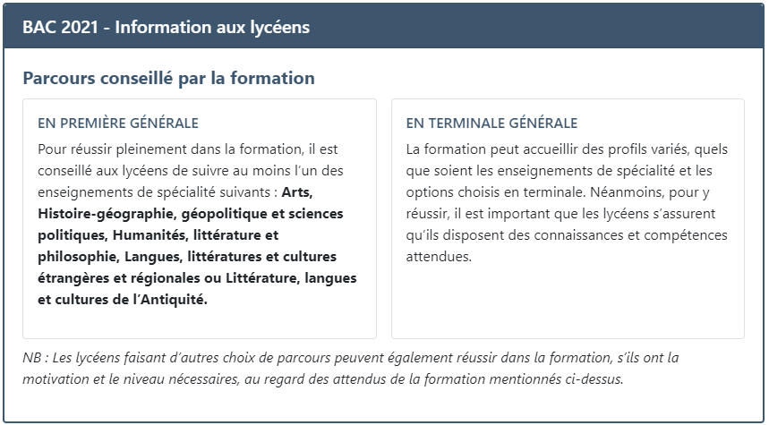
Attendus en filière A/L

Slide 10
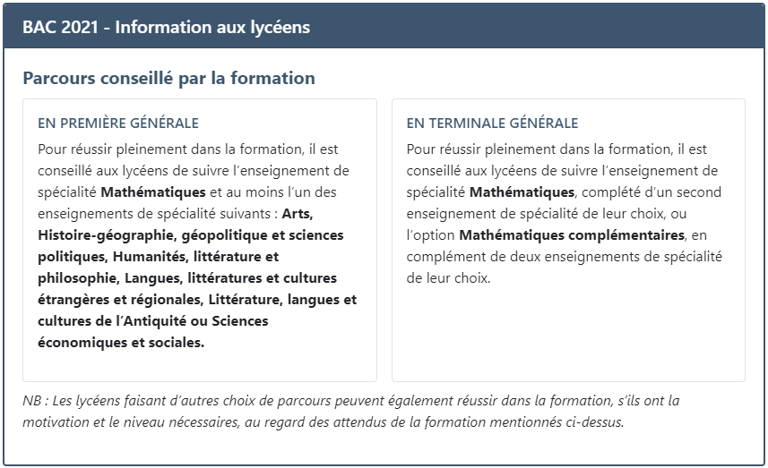
Attendus en filière B/L

Slide 11
III- Quels sont les débouchés ?
www.prepalitteraire.fr

Slide 12
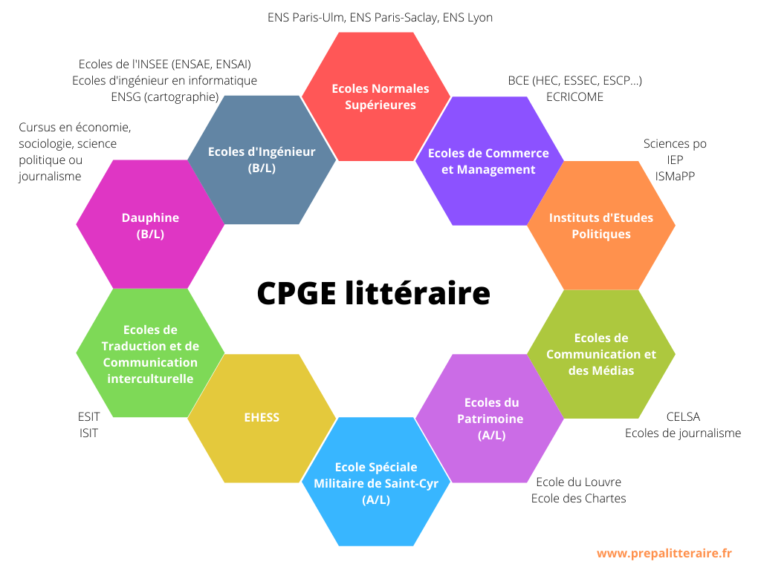

Slide 13
Concours
IEP: Bac+1 ou bac+0
B/L 1ère année
Université : accès L2
B/L 2ème ou 3ème année
Université : accès L3/M1 (cube)
Ecoles de commerce et management:
Ecoles de la BCE: HEC, ESSEC, ESCP…
ECRICOME
Langues étrangères:
ESIT
ISIT
Communication et médias:
Celsa
Cartographie:
ENSG
Science politique et management:
Sciences Po et IEP
Dauphine
ISMaPP
Enseignement et recherche:
ENS Paris-Ulm
ENS Lyon
ENS Paris-Saclay (ex-Cachan)
Ingénierie statistique
et informatique:
ENSAE et ENSAI
ENSIM, EPITA, UTT, ENSC

Slide 14


www.prepalitteraire.fr
Télécharger nos plaquettes
A/L B/L

